Slide 1


MEDIÁLNÍ A KOMUNIKAČNÍ ANALÝZY
Téma: ANALÝZA MEDIÁLNÍHO PRODUKTU
Renáta Pavlíčková

Slide 2


MEDIÁLNÍ PRODUKT
Mediální produkt: televizní reklama StarDance.
Cíl analýzy: analyzovat mediální obsah televizní reklamy pořadu StarDance.
Metodika: deskripce, sémiotická analýza.
Odkazy na video:
https://www.ceskatelevize.cz/porady/12701251153-stardance-xi-kdyz-hvezdy-tanci/bonus/41436-upoutavka/
https://www.youtube.com/watch?v=d_62mf0zZb8

Slide 3
Sémiotická analýza mediálního produktu
Mediální produkt: StarDance XI kampaň 2021 (trailer/upoutávka na XI řadu StarDance, která na ČT1 začala 16. 10. 2021).
Odkaz: https://www.ceskatelevize.cz/porady/12701251153-stardance-xi-kdyz-hvezdy-tanci/bonus/41436-upoutavka/
Cíl upoutávky: prezentovat všechny taneční páry XI. řady StarDance a upozornit diváky na blížící se termín jejího zahájení.
Médium: audiovizuální médium – TV.
Zadavatel: Česká televize.
Doplňující komentář k upoutávce: „Podívejte se, jaké páry budou tančit v nové řady StarDance XI! StarDance XI začíná 16. října na ČT1.“
Datum zveřejnění: 8. 10. 2021.

Slide 4

Charakteristika celostátního média
Česká televize (ČT) je veřejnoprávní instituce provozující televizní vysílání celoplošně na území Česka.
Zřízena: ke dni 1. 1. 1992.
Vysílání: 7 televizních programů - plnoformátové ČT1 a ČT2, ČT3, zpravodajský ČT24, sportovní ČT sport, dětský ČT :D a kulturní
ČT art.
Obrázek 1: Logo České televize
Zdroj: Česká televize, https://www.ceskatelevize.cz/ (data k 9. 11. 2021).

Slide 5
Charakteristika pořadu StarDance
StarDance: je česká televizní taneční show, která se na obrazovkách České televize poprvé objevila v roce 2006.
Formát: taneční show.
Země původu: Česko.
Hudba: Moondance Orchestra Martina Kumžáka.
Počet řad: 11.
Počet dílů: 98.
Obvyklá délka pořadu: 60-120 minut.
Prémiové vysílání: stanice ČT1.
Princip soutěže: soutěžní taneční páry (ve složení osobnosti
a profesionálního tanečníka) bojují svými tanci o co nejlepší bodové hodnocení poroty a hlasy diváků. Nejslabší pár kolo soutěže opouští, pokračuje se, dokud nezůstane pár vítězný.

Slide 6
Sémiotická analýza mediálního produktu (I.)
Délka reklamy (stopáž): 1:00 min.
Počet zhlédnutí (Youtube): 21 267.
Žánr: soutěžní pořad.
Formát: taneční show.
Postavy v reklamě (personifikovaná reklama): 32 (2 moderátoři, 10 mediálně známých osobností, 10 profesionálních tanečníků).
Hlavní postavy reklamy: Tereza Kostková + Marek Eben.
Hlas v reklamě: Marek Eben.
Mluvený text: „StarDance. Od 16. října na jedničce.“
Počet sekvencí audiovizuálního sdělení: 20.

Slide 7
Sémiotická analýza mediálního produktu (II.)
Umístění: (kde to bylo?) „děj“ se odehrává v hodinářství
a ve strojku stopek, kde soutěžní páry tančí.
Načasování: (kdy to bylo?) před zahájením televizního pořadu (říjen 2021).
Logo: upoutávka nese logo iVysílání České televize a logo StarDance XI.
Spojení se značkou: StarDance, Česká televize, iVysílání České televize.
Příběh reklamního spotu: ve skutečném hodinářství pár objevil taneční show odehrávající se ve strojku kapesních hodinek.
Mediální sdělení: pojďte si odpočinout, pojďte se bavit, pojďte sledovat XI řadu StarDance na ČT1, moderátoři i taneční páry jsou připraveni a čekají na vás.

Slide 8
Sémiotická analýza mediálního produktu (III.)
Kategorie v rámci technických kódů:
kompozice záběru,
záběr kamery,
úhel záběru,
délka záběru a střih.

Slide 9
Sémiotická analýza mediálního produktu (IV.)
Kategorie v rámci symbolických nástrojů:
obraz: ostrý a jasný obraz, místy lehce kouřový, v závěru spotu přesvícený,
scény: rychlé střídání, vše v pohybu, absence statických obrazů,
světlo: jasné světlo, lesk,
barvy: zlatá (dominantní), černá, stříbrná, bledě modrá, červená, bílá, růžová,
zvuk: hlasitá taneční hudba, znělka pořadu StarDance,
hudba: Moondance Orchestra Martina Kumžáka.

Slide 10
Sémiotická analýza mediálního produktu (V.)
Kategorie v rámci symbolických nástrojů:
tváře značky: moderátoři (evokují profesionalitu, stabilitu, jistotu, úroveň, slušnost, pokoru, noblesu),
ikony: Tereza Kostková, Marek Eben, Tatiana Drexler, Zdeněk Chlopčík, Jan Tománek, Richard Genzer,
znaky (markery) – sociální kontakt, tanec, pohyb, radost, zábava, přátelství, sociální empatie (Paraple), noblesa, taneční kostýmy,
symboly: logo iVysílání, hodinářství/budík/stopky/hodiny (čas), taneční páry, taneční boty, logo StarDance,
rekvizity – budík, stopky, hodinový strojek, ozubená kolečka, kyvadlo, taneční boty, třpytky.

Slide 11


Symboly – logo a slogan
Obrázek 2: Logo XI. řady StarDance
Zdroj: Česká televize, https://www.ceskatelevize.cz/porady/12701251153-stardance-xi-kdyz-hvezdy-tanci/13429-fotogalerie/ (data k 9. 11. 2021).
Slogan: StarDance …když hvězdy tančí

Slide 12
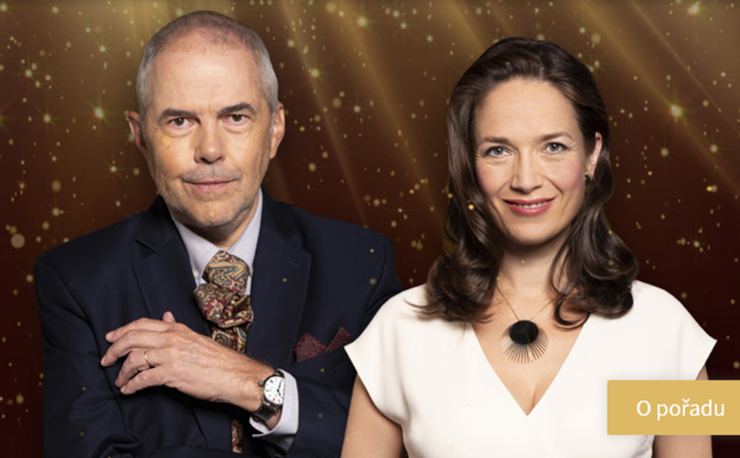
Ikony
Obrázek 3: Moderátorský pár StarDance Marek Eben a Tereza Kostková
Zdroj: Česká televize, https://www.ceskatelevize.cz/porady/12701251153-stardance-xi-kdyz-hvezdy-tanci/ (data k 9. 11. 2021).

Slide 13
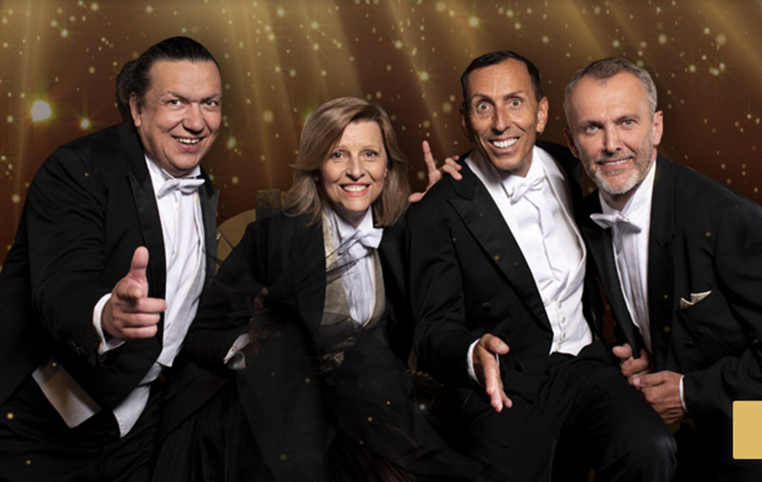
Ikony
Obrázek 4: Porota XI. řady StarDance
Zdroj: Česká televize, https://www.ceskatelevize.cz/porady/12701251153-stardance-xi-kdyz-hvezdy-tanci/13523-porota/ (data k 10. 11. 2021).

Slide 14
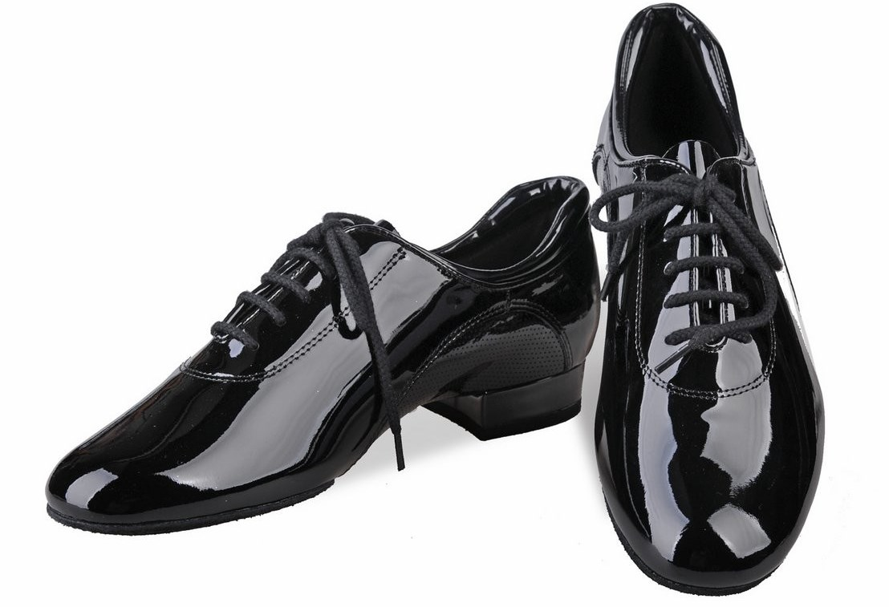
Symbol
Obrázek 5: Pánské taneční boty na standardní tance
Zdroj: Heller Dance, https://www.hellerdance.cz/eshop/p/h-dance-h4012-standardni-obuv-panska-28723/ (data k 10. 11. 2021).

Slide 15
ZÁVĚREM
zajímavosti ze StarDance,
vlastní názor,
závěrečná doporučení pro zlepšení reklamy,
zdroje,
dotazy.

Slide 16


Děkuji za pozornost

